Slide 1

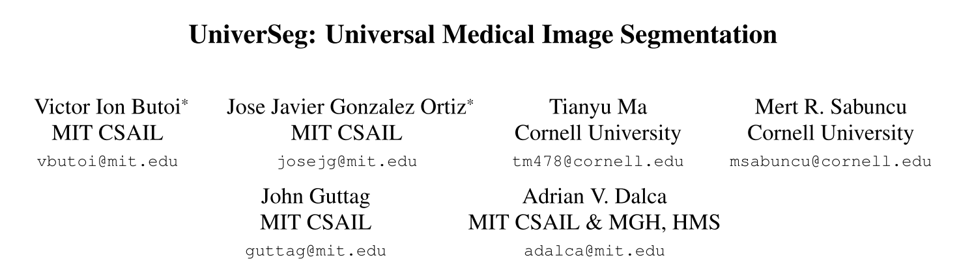
来源：ICCV 2023

Slide 2
作者
1
引言
背景
（Introduction）
创新点

Slide 3


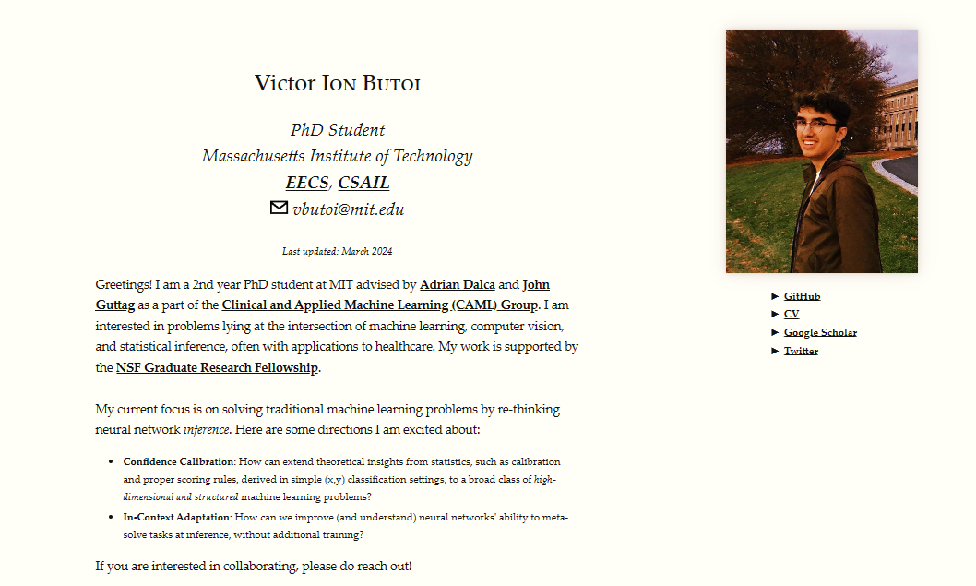
作者

Slide 4
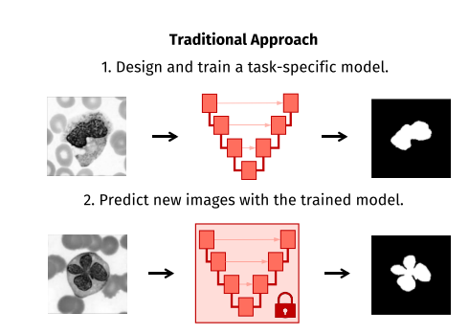
背景
医学图像分割：对于新的分割任务，需重新设计，调整并从头训练。
多任务学习：任务预先确定，不能解决指定任务之外的任务。
迁移学习：需微调模型，仍要大量训练。
基于优化的元学习：仍要通过微调模型，需要专业的知识和计算资源。
情景学习：适用于自然图像处理。
少样本语义分割：专注于有限的数据体系，解决特定任务并推广带特定子域。

Slide 5
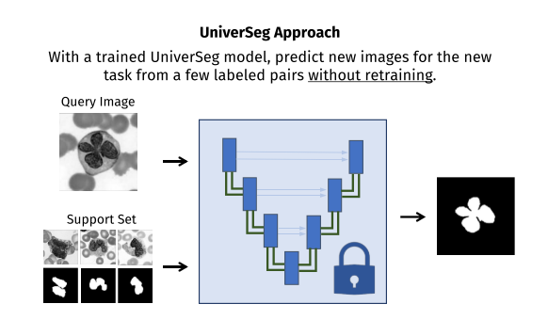
创新点
通用的单个模型：
无需任何额外的训练（包括处理与训练时有很大不同的任务），在未知领域的表现优于其他模型，甚至接近专门为这些任务训练的全监督网络的性能。

Slide 6
模型
2
模型
训练
（Model）
推论

Slide 7
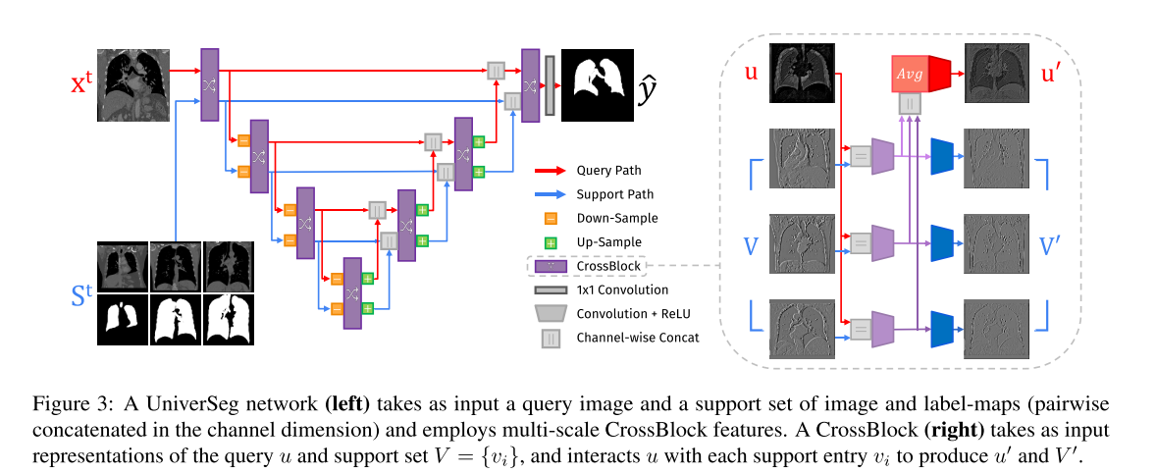
模型

Slide 8
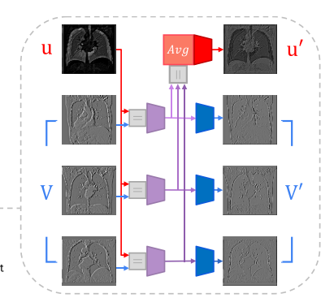

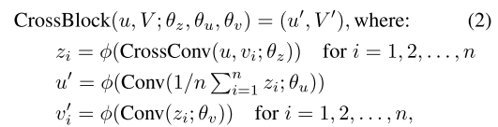
模型
Crossblock模块:
:沿特征维度连接操作。
升级：（每一步产生quary代表u和v的更新版，促进交互）

Slide 9
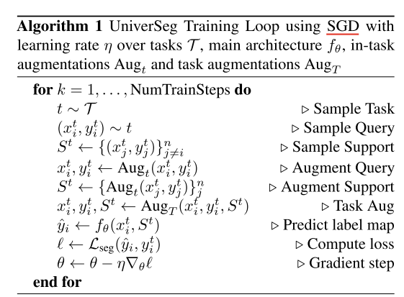

训练
损失：
任务内增强
减少对单个任务的过拟合。
方式有仿射变化，弹性变形和在支持集里加入图像噪声。
任务增强
减少过拟合以推广到其他任务中（特别是和训练任务相差较大的）。
分割图的边缘检测或对所有图像和标签的水平翻转。
：大量且变化的任务集。

Slide 10
数据集
3
实验和结果
（Experiments and Results）
实验

Slide 11
数据集（MegaMedical）
数据集：
一个广泛的开放获取医学分割数据集，包括各种解剖结构，成像模式和标签。有广泛的生物医学领域，如眼睛，肺，脊椎，白色血细胞，腹部和大脑等等
组成：53个数据集，涵盖26个医学领域和16种成像模式。
数据处理：
对原始数据集、处理后的图像和标签地图等各种格式的数据进行标准化。
用合成分割任务扩展训练数据。
对于每个数据集d，我们分别用60%、20%和20%的比例构建三个不相交的分割d = {dsupport，ddev，dtest}。
评估所用数据集：
包含训练数据集解剖结构：ACDC 和SCD（心脏）和STARE（视网膜血管），
数据集未涵盖的解剖结构：PanDental（下颌骨），SpineWeb （椎骨）和WBC （白色血细胞）。

Slide 12
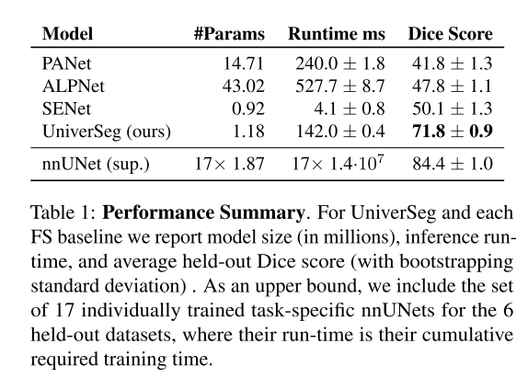
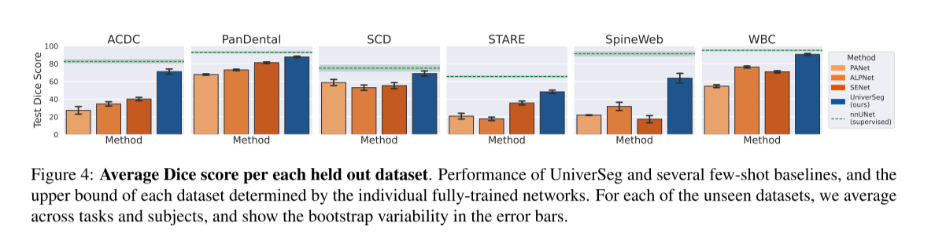
结果
解决未知数据集任务方面的有效性
相比于其他模型，参数较少，运行时间小，Dice分数较高。

Slide 13
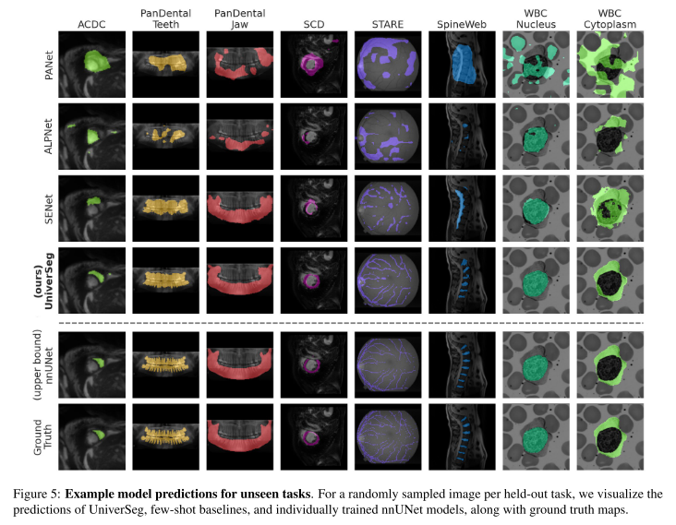
眼底图像分割
UniverSeg产生的分割比任何其他少数分割任务更接近监督基线的分割，特别是在SpineWeb或STARE等具有挑战性的数据集中。

Slide 14
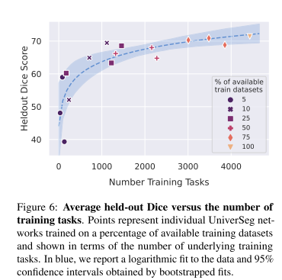
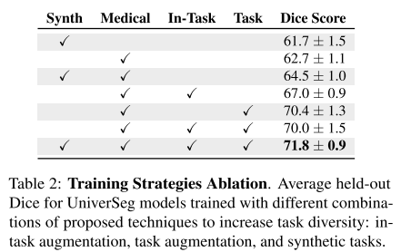
眼底图像分割
任务数量和多样性对模型分割质量的影响
消融实验
训练任务越多，性能越好；
数据集的选择也有很大的影响。

Slide 15
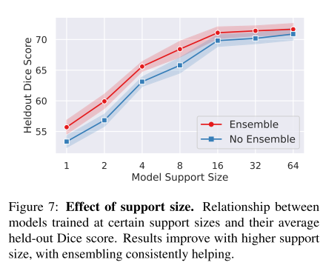
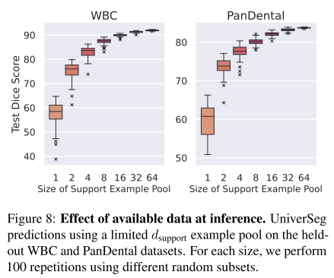
眼底图像分割
支持集数量对模型分割质量的影响
标记图像的数量对模型性能的影响
支持集越多，性能越好；
集成预测也对性能有所提高。
N的增加，平均分割质量单调提高，
来自可用数据示例的样本的方差大大降低。

Slide 16
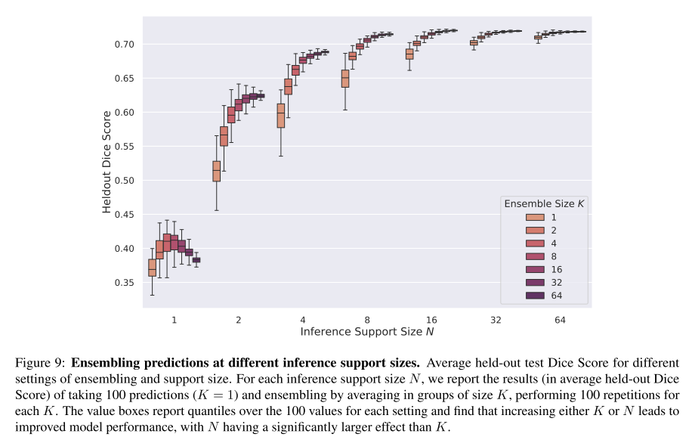
眼底图像分割
不同支持大小的集成预测
集成大小增加，方差减少，
对分割精度的影响比增加集成大小大得多

